Slide 1
소프트웨어 공학 팀 2
20203758 정찬혁

Slide 2
팀 소개
20203758 정찬혁
왜 1인 팀인가?
-자바… 가 뭐에요? 마인크래프트?
우리팀의 장점과 단점
- 혼자서 하니까 스트레스가 없다~~
-진짜 없을까? 이렇게나 힘든데?
- 처참한 디자인 감각
-야 그건 진짜 아닌거 같아 제발 하지 마
-디자인은… 예술의 영역입니다.
“오늘의 나는 어제의 나와 다르다”

Slide 3
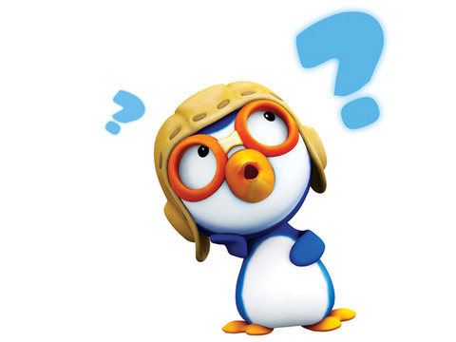
설계 계획
내게 가장 적합한 모델은?
Waterfall? UP? Spiral?
요구사항이 변하지는 않을까?
교수님 안그러실거죠? - 우리가 무엇을 배웠을까?
GRASP? OOAD? MVC? SOLID?
Java?
Git?
하나도 기억안나…
그냥 하지 말까?
나도 버젼관리를 해야하나?

Slide 4
MVC 패턴의 적용
Model
View
Controller
M
Vector<Vector<String>>
V
SWING
C
Classes, Methods….

Slide 5
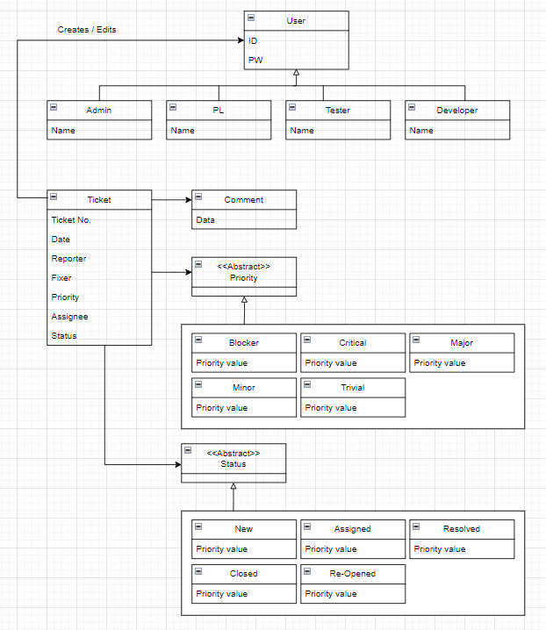
도메인 분석
사용자는 누가 있지?
이슈에는 무엇이 들어가야되지?
문서좀 잘 읽어볼껄…

Slide 6
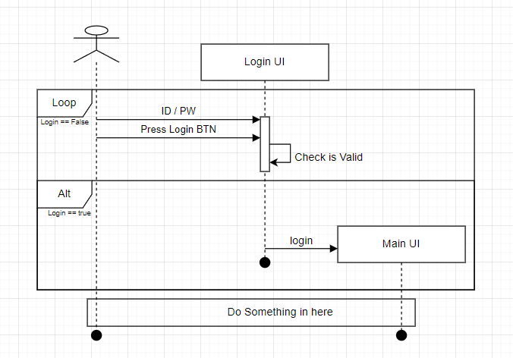
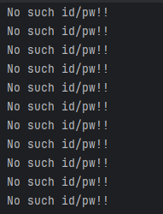
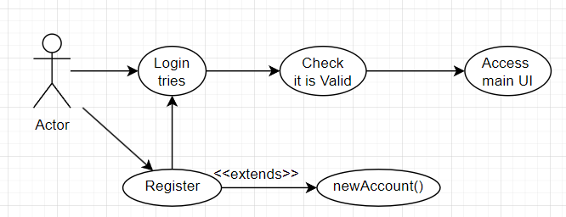
로그인은 이렇게 했어요
로그인은 어떻게 하지?

Slide 7
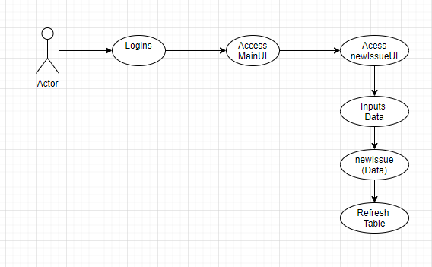
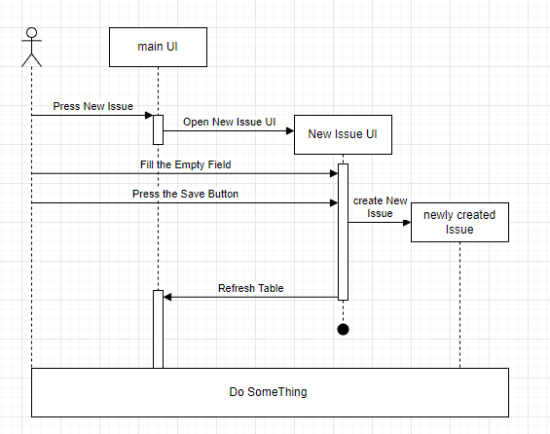
이슈 생성은 이렇게 했어요
오류가 났어~~
이슈 생성
- 나는야 트러블 메이커
비상 비상!!
의 입력! -> String으로 전달!
->
파일에 저장! <- String에 적절한 조작!
->
파일에서 다시 읽기! -> 2차원 스트링 벡터로 변환!
->
화면에 출력!

Slide 8
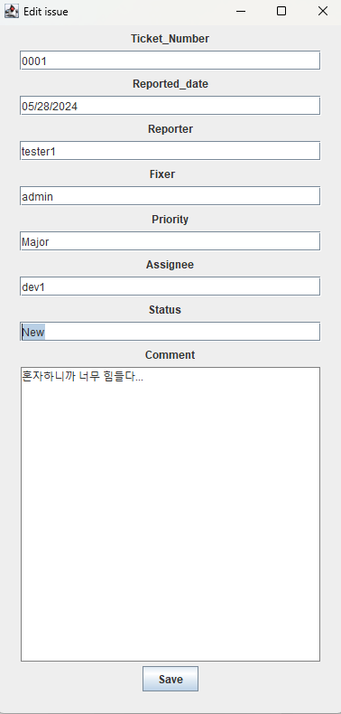
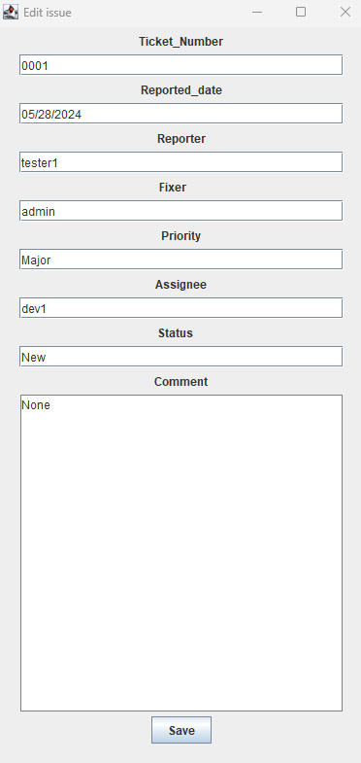
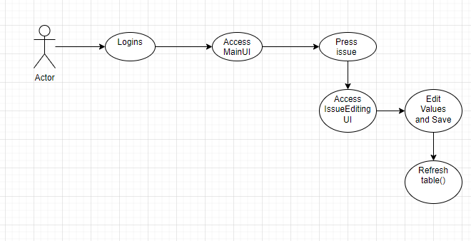
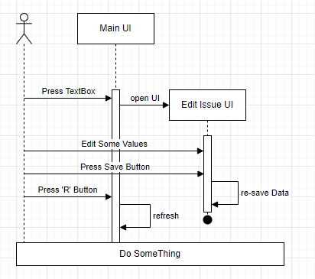

이슈 수정은 이렇게 했어요
텍스트박스를 하면 나오는 편집창 클릭! 얘는 2차원 벡터
내용물 수정! 저장버튼 클릭! 얘는 String
String을 잘 처리해서 이슈 생성 새로하기!
어라? 새로 생성하기? 나는 수정하는건데?
수정보다 삭제하고 새로 만드는게 더 쉽다!
다만 Close()를 철저히 해줄것!!

Slide 9
깨닳은점? 이제 실행해 볼까요?
JUnitTest는 백업해두고 코드짜기!
-코드 잘못짜서 파일이 다 날아갔어요…
앞으로는 반드시 팀플로 하기!!
단일 책임의 원칙은 사람에게 적용하지 맙시다
난 Solid 한 사람이 아니라 Soft한 사람이니까…
특정 코드가 너무 비대해지는 문제?
-High coupling Low cohesion…
-설계 원칙이 존재하는 것에는 이유가 있다!
다이어그램을 그려두고 코딩을 하는것이 더 빠른것 같다!
-넋놓고 코딩하는 일이 줄어드는것 같다!!

